Slide 1



TRƯỜNG TIỂU HỌC ÁI MỘ A
Bài giảng điện tử Đạo đức lớp 3
Tên bài: Giữ lời hứa (tiết 1)

Slide 2
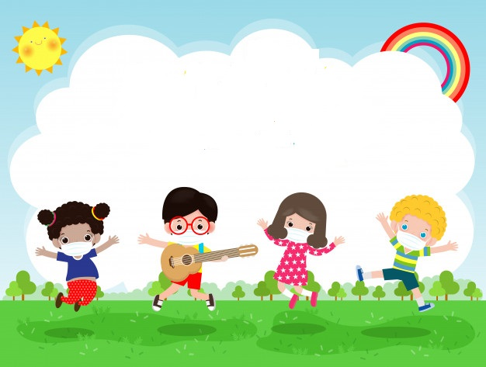
KHỞI ĐỘNG

Slide 3


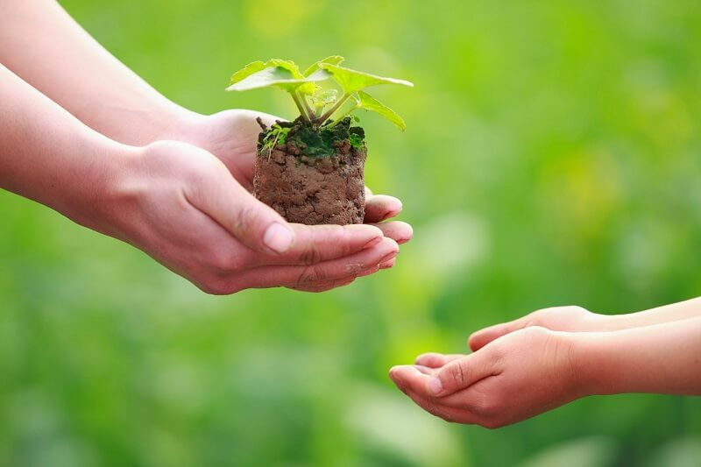
Chia sẻ trải nghiệm:
- Đã có ai hứa với em điều gì chưa?
- Người đó có thực hiện được lời hứa với em không?
- Khi đó, em cảm thấy thế nào?

Slide 4

Khám phá

Slide 5
Tìm hiểu biểu hiện của việc giữ lời hứa.

Slide 6

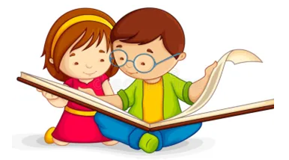
1
Tìm hiểu biểu hiện của việc giữ lời hứa.
a. Kể chuyện theo tranh và trả lời câu hỏi sau:
Hoạt động nhóm

Slide 7
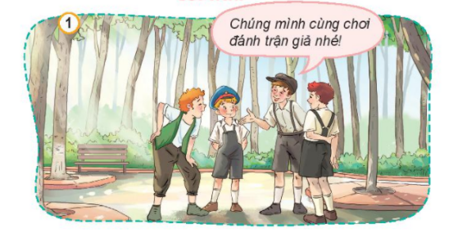
1
Tìm hiểu biểu hiện của việc giữ lời hứa.
LỜI HỨA

Slide 8
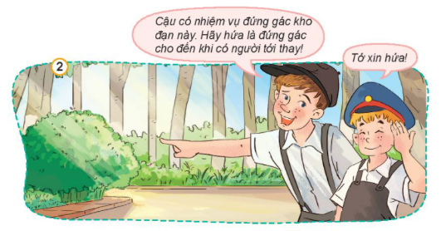

Slide 9
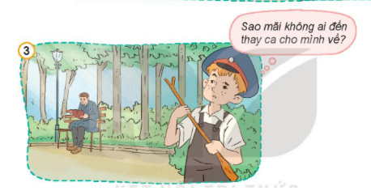

Slide 10
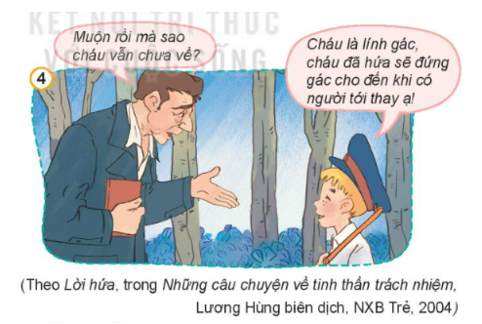

Slide 11
?
Cậu bé được
giao nhiệm vụ gì?
Cậu bé chơi trò đánh trận giả với các bạn,
được giao nhiệm vụ gác kho đạn.

Slide 12
Vì sao muộn rồi mà cậu bé chưa về?
Muộn rồi mà cậu bé chưa về vì cậu đã hứa với các bạn đứng gác cho đến khi có người tới thay.

Slide 13
Việc làm của cậu bé thể hiện điều gì?
Việc làm của cậu bé thể hiên cậu bé là người biết giữ lời hứa của mình.

Slide 14

b. Quan sát tranh và trả lời câu hỏi:
- Việc làm của các bạn trong tranh thể hiện điều gì?
Hoạt động nhóm

Slide 15
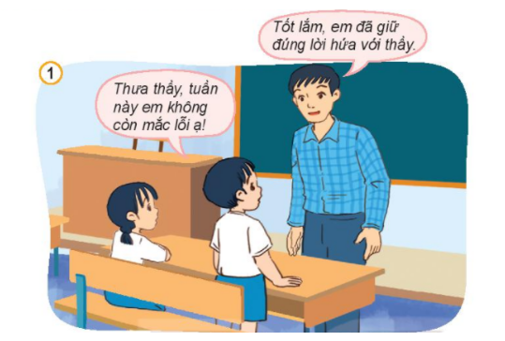
Bạn nhỏ đã giữ đúng lời hứa với thầy giáo là không mắc lỗi và bạn nhỏ đã thực hiện được.

Slide 16
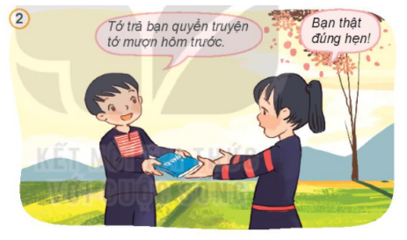
Bạn nam giữ đúng lời hứa với bạn nữ, trả quyển truyện cho bạn nữ như đã hẹn.

Slide 17
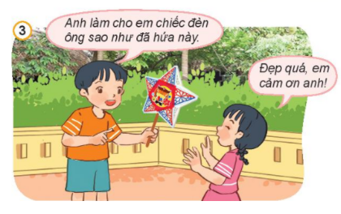
Anh đã giữ lời hứa làm cho em chiếc đèn ông sao.

Slide 18
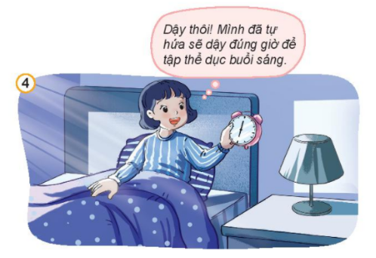
Bạn nữ đã thực hiện đúng lời hứa với chính mình, lời nói đi đôi với việc làm.

Slide 19

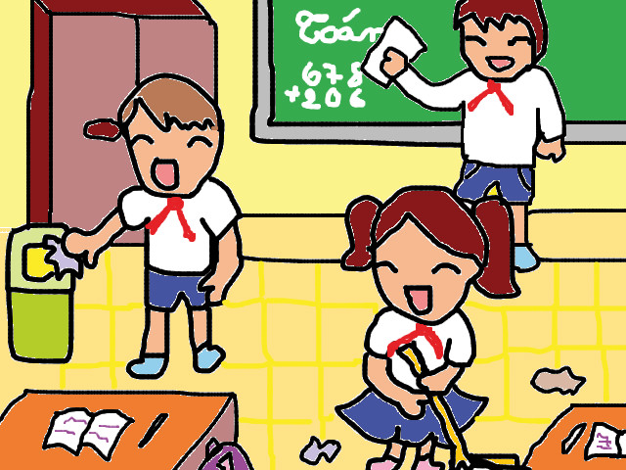
- Hãy nêu những biểu hiện của việc giữ lời hứa.
mượn sách trả đúng hẹn
trực nhật giúp bạn như đã hứa,…

Slide 20




